Slide 1

InMotion: Enviar
e rever um projeto

Slide 2
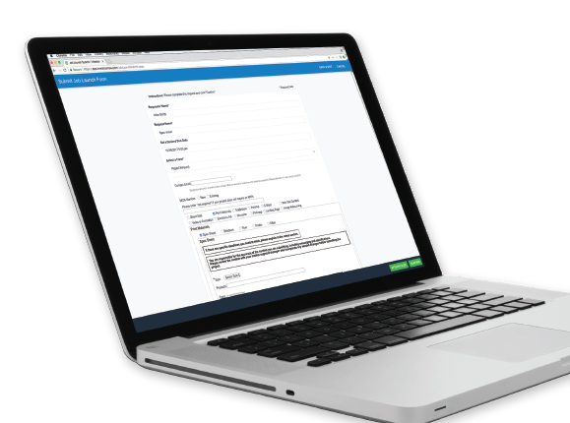
InMotion: Como iniciar e rever um projeto
Explica como iniciar, gerir e rever os seus projetos de marketing através da ferramenta InMotion.

Slide 3
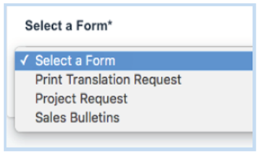
Tipos de projetos em InMotion
Formulários (Pedido de projeto, Boletim de vendas, Pedido de tradução)
Estão disponíveis três formulários diferentes.
1. Pedido de projeto
2. Pedido de tradução
3. Boletins de vendas
O formulário de Pedido de projeto é o mais comum. É o que irá utilizar para criar um eblast, um mailing direto, um gráfico para uma feira profissional e muitos outros.

Slide 4
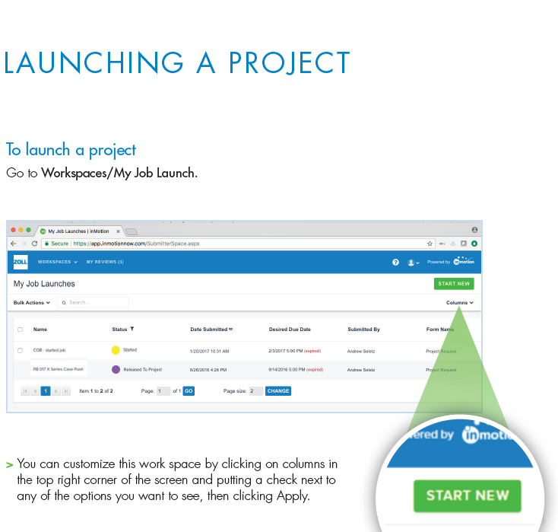
Iniciar um projeto
Tipos diferentes de projetos em InMotion. Cada tipo de projeto tem os seus requisitos próprios.
Informações completas e precisas
Utilize a ferramenta InMotion para introduzir alterações ao projeto, ver quem está a trabalhar no seu projeto e para acompanhar a progressão do mesmo.

Slide 5
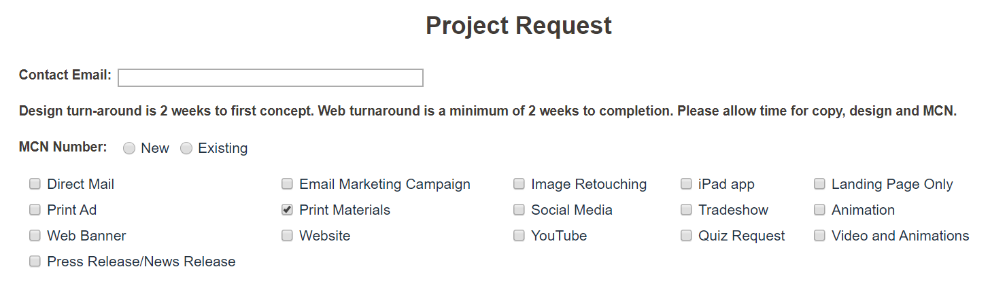
Tipo de projeto
Pode escolher vários tipos de projetos num pedido de projeto.

Slide 6
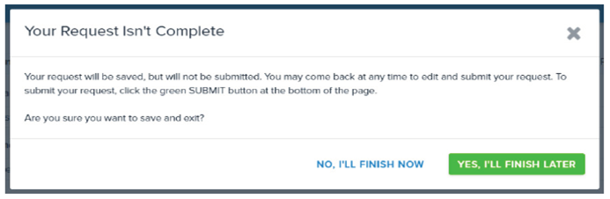

Guardar o seu projeto e começar mais tarde
Ou guardar o seu trabalho e sair.
Isto permite-lhe continuar a preencher o seu pedido e enviá-lo mais tarde. Ou enviar o seu trabalho. Se guardar e sair e o trabalho no seu dashboard estiver amarelo, ainda não nos é possível vê-lo. Apenas o criador do projeto o pode ver. A mensagem abaixo é apresentada numa janela de pop-up para que saiba que o seu pedido não está concluído.
Guardar o seu trabalho e recomeçar mais tarde
O que significa?
Quando o seu pedido tiver sido devidamente preenchido, pode ver no ecrã que este foi enviado e recebe uma notificação de confirmação do envio por e-mail.

Slide 7
Os meus estados de trabalhos iniciados
Iniciou um pedido mas não o enviou. Tem de o concluir e de o enviar antes de os Serviços de Marketing Integrados (IMS) o poderem ver.
Iniciado
Novo
Existe um pedido criado por si que se encontra em processamento pela Gestão de projetos.
O seu pedido foi enviado e aceite. Foi atribuído a uma equipa.
Libertado para Projeto
O criador do projeto ou alguém da equipa está a introduzir alterações ao pedido original. Terá de ser novamente enviado para que a equipa o possa ver.
Em revisão
O seu pedido foi rejeitado. Foi-lhe enviado um e-mail que explica o motivo da rejeição.
Rejeitado

Slide 8

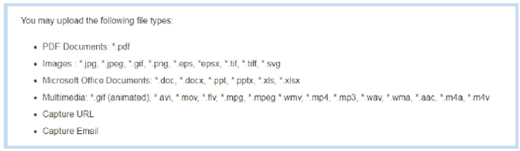
Adicionar anexos ao meu pedido
Quando preencher um novo pedido, se pretender adicionar ficheiros que apoiem o projeto, clique em XXXXXXXX, na parte inferior direita

Slide 9
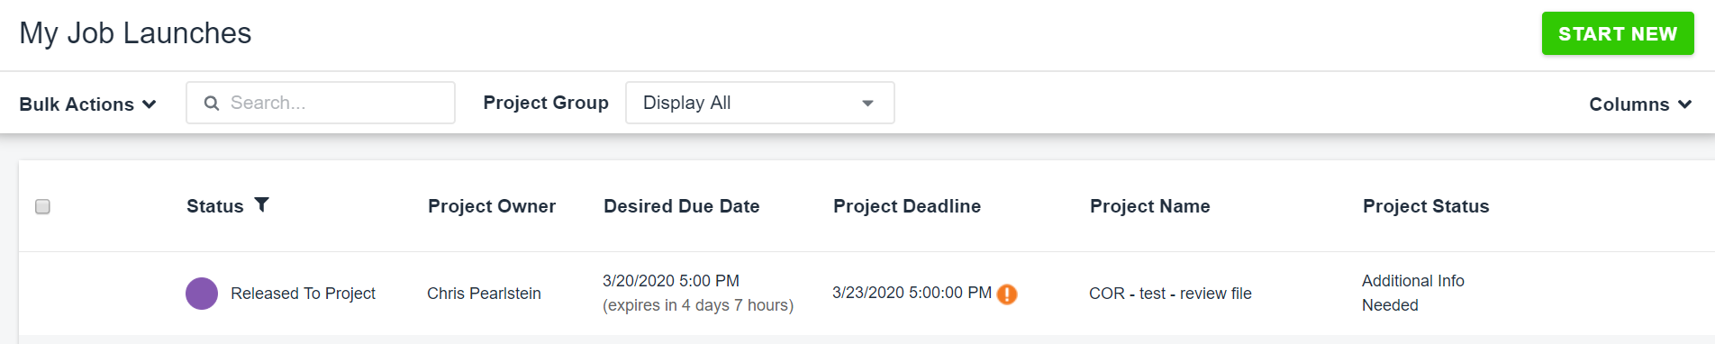
Verificar o meu projeto
Estado – se o seu projeto foi aceite ou não.
Responsável pelo projeto – pessoa com a maior quantidade de trabalho no seu projeto neste momento – isto pode ser alterado
Data pretendida para conclusão – a data que solicitou
Prazo do projeto – o ponto de exclamação significa que a data de conclusão foi alterada
Nome do projeto – o nome para o qual o nome do seu projeto foi alterado – utilize-o em toda a comunicação por e-mail
Estado do projeto – em alteração constante, mostra informações importantes acerca do seu projeto

Slide 10
Rever provas

Slide 11
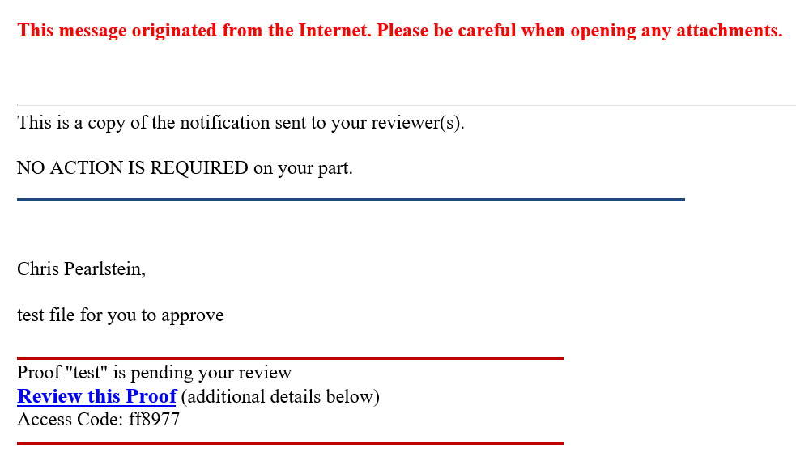

Aceder à sua revisão
E-mail denominado “Cópia de notificação para revisor - Prova disponível para revisão” - o “teste” será enviado com uma ligação para a sua revisão
Ou inicie sessão em inMotionnow.com e vá para o separador Rever

Slide 12
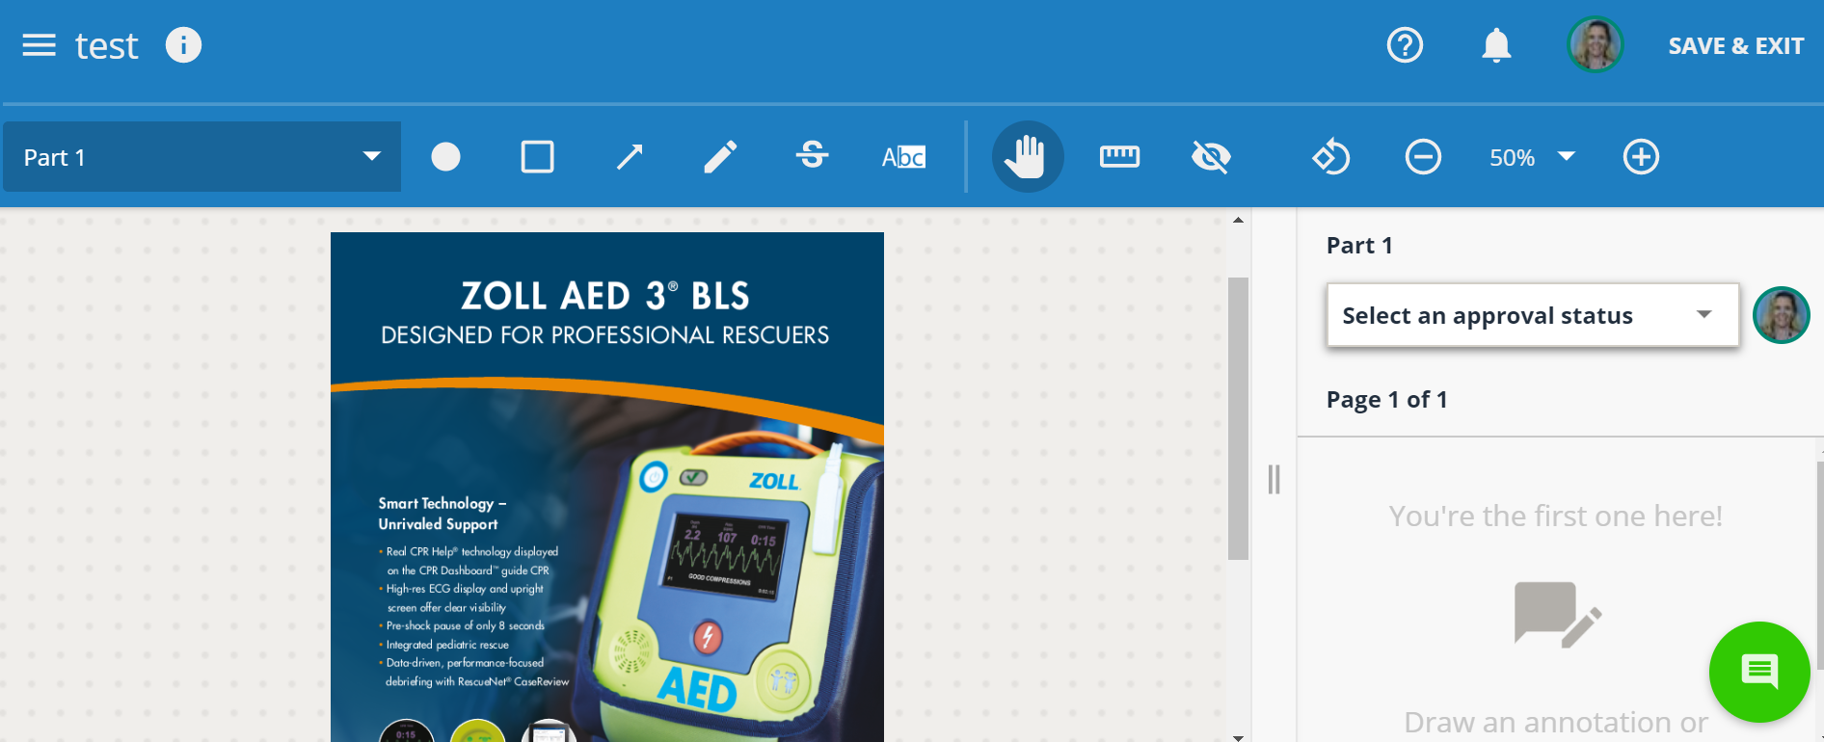
Enviar comentários
Mensagem do estruturador
Fazer desaparecer os comentários
Quem está consigo na revisão
Ferramentas para editar a sua prova
Versões
Relatório
Transferir
Escolher um estado de aprovação em cada página
Número de páginas
Os comentários ou alterações são apresentados aqui
Adicionar um comentário

Slide 13
O que adiciono à minha revisão?
Comentários específicos e alterações.
Não adicionar perguntas
Adicionar um novo documento Word como anexo, se tem bastantes comentários e alterações a fazer
Adicionar uma nova imagem à sua revisão, se pretender

Slide 14
Estado de aprovação
Aprovado como está – Não é necessário introduzir alterações.
Aprovado com alterações – As alterações assinaladas têm de ser introduzidas, mas o revisor não pretende que a prova lhe seja devolvida. A prova é aprovada com as alterações assinaladas pendentes.

Slide 15
Estado de aprovação - continuação
Alterar e reenviar – O revisor gostaria que o estruturador introduzisse as alterações solicitadas e que lho reenviasse para uma nova revisão.
Contacte-me – O revisor pretende que o estruturador o contacte fora do sistema para falar mais amplamente sobre as alterações. As alterações poderão ser abrangentes e difíceis de descrever ou radicais e exigir uma reformulação completa.
Não relevante – Os comentários do revisor não são necessários nessa página e/ou o revisor é irrelevante para o assunto abordado nessa página. Isto pode acontecer numa prova que possui um grande número de páginas e que contém comentários de revisores de muitos grupos diferentes.

Slide 16
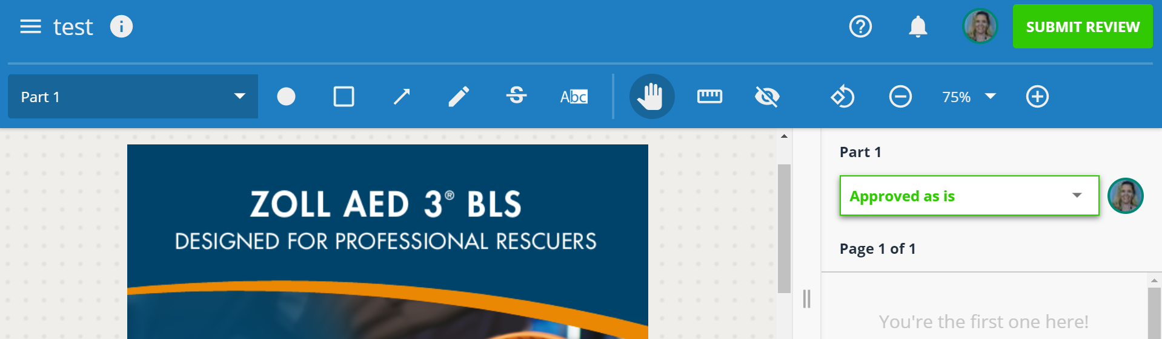
Enviar a minha revisão
Depois de selecionar um estado de aprovação em cada página, o botão verde "Enviar revisão" é apresentado no canto superior direito

Slide 17
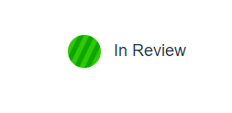
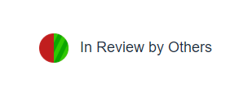
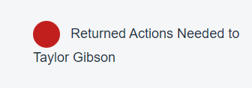
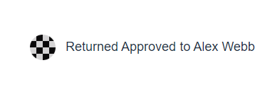
Revisões
Se a sua revisão permanece em aberto, será apresentada uma forma de círculo verde e continuará a ter de a enviar.
Se a sua revisão está concluída, mas a prova permanece aberta para outra pessoa, o círculo aparece a verde e vermelho.
Se a prova tiver sido devolvida por todos com as alterações, o círculo aparece a vermelho.
Se a prova tiver sido devolvida por todos como está, o círculo aparece a preto e branco.

Slide 18
Perguntas?

